Slide 1
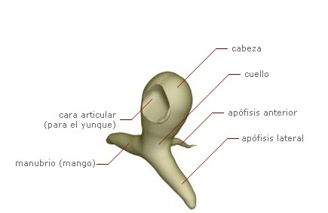
Huesecillo Martillo

